Slide 1
Интегрированное занятие Внеурочной деятельности «Я эколог» + «Чудеса аппликации»
Учитель: Гунькина Н.А., Кадочникова Е.В.

Slide 3
Символы

Slide 4
Эпиграф
Воркуют голуби на крыше,
На крыше мира, над людьми.
И говорят друг другу мило:
«Мы символы любви и мира,
Любви и мира
Не войны».

Slide 5
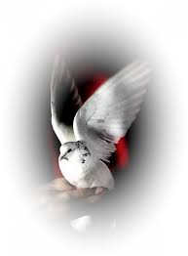
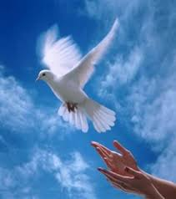
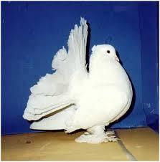
Тема:
Устный журнал
« Символ ПОБЕДЫ – голубь»

Slide 6
План «Устного журнала»
1. Символ – птица голубь.
2. Голубь – участник ВОВ.
3. Голубиная почта.
4.Изготовление гирлянды «Голубь»
5. Лестница достижений.

Slide 7
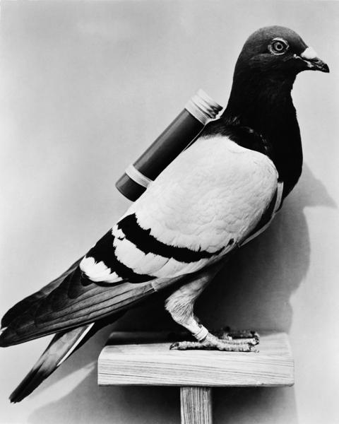
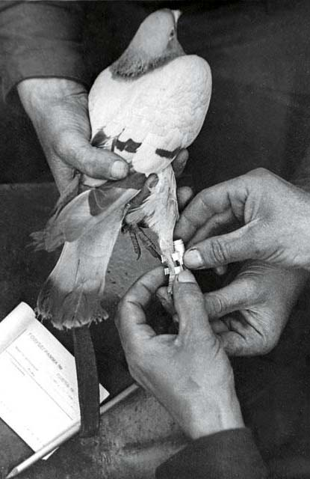

Slide 8
